Slide 1
Матеріальний потік та його характеристика. Види матеріальних потоків. Логістичні операції.

Slide 2
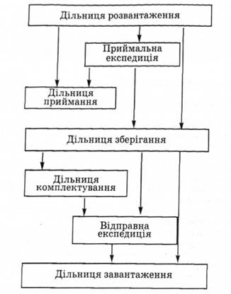
Потік – це сукупність об'єктів, що сприймаються як єдине ціле. Вона існує як процес на деякому часовому інтервалі і вимірюється в абсолютних одиницях за певний період часу
Матеріальний потік — це сукупність товарно-матеріальних цінностей, які розглядаються на певному часовому інтервалі в процесі застосування до них різних логістичних операцій
Поняття матеріального потоку є ключовим в логістиці. Матеріальні потоки утворюються в результаті транспортування, складування і виконання інших матеріальних операцій із сировиною, напівфабрикатами і готовими виробами — починаючи від первинного джерела сировини аж до кінцевого споживача.
На рис. приведена принципова схема матеріального потоку на складі туристського комплексу.

Slide 3
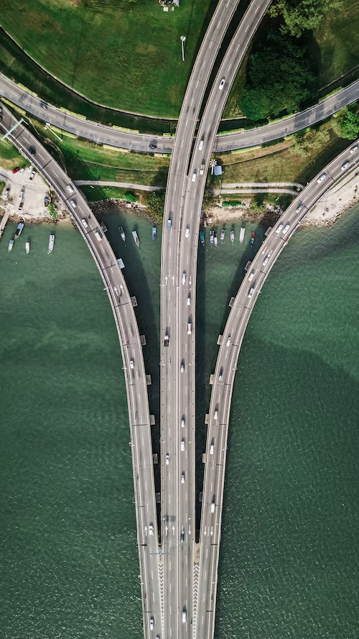
Матеріальні потоки можуть протікати як усередині одного
підприємства, так і між різними підприємствами. Прицьому кожному матеріальному потоку відповідає деякий інформаційний потік, який у асовому і просторовому аспектах може не збігатися з матеріальним.
В процесі руху від первинного джерела сировини до кінцевого споживача між різними підприємствами якісний склад потоків змінюється. Спочатку між джерелом сировини та переробними підприємствами рухаються як правило однорідні вантажі, а в кінці ланцюга матеріальний потік представляє різні готові до споживання товари.
Всередині підприємств матеріальні потоки проходять між складами, цехами, дільницями та робочими місцями у формі сировини, матеріалів, комплектуючих на етапі забезпечення виробництва, на етапі виробництва — у вигляді напівфабрикатів та незавершеного виробництва, на етапі збуту — у вигляді готової продукції.

Slide 4
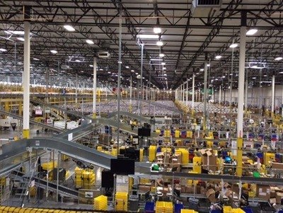

Основними кількісними показниками матеріальних потоків є напруженість та потужніст
Напруженість матеріального потоку — це інтенсивність, частота переміщення матеріальних ресурсів.
Потужність матеріального потоку — це обсяги продукції, які переміщуються за одиницю часу.
Тому потік має розмірність “обсяг/одиниця часу”, тобто є дробом, у чисельнику якого міститься одиниця виміру вантажу (штуки, тонни, і т.д.), а в знаменнику-одиниця виміру часу (доба, місяць, рік і т.д.).

Slide 5

Види матеріальних потоків

Slide 6
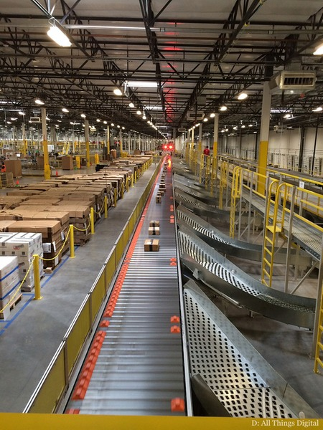
По відношенню до логістичної системи
а) зовнішній – це потік, що протікає в зовнішній до даної логістичної системи середовищі;
б) внутрішній – це потік, що протікає у внутрішньому середовищі щодо даної логістичної системи.
У формі динамічного потоку він зумовлює необхідність фізичного переміщення вантажів усередині складу чи системи переробки; у формі статичного потоку передбачає знаходження матеріальних ресурсів у складованому вигляді на стадії спокою.

Slide 7

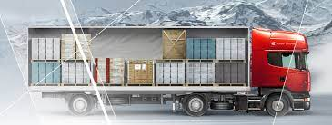
За призначенням:
а) вхідний – це зовнішній потік, що приходить у логістичну систему із зовнішнього середовища;
б) вихідний – це потік, що виходить із логістичної системи й приходить у зовнішнє для неї середовище.
За ступенем сумісності утворюючих потік вантажів:
а) сумісні;
б) несумісні.
Ця ознака враховується в основному при транспортуванні, збереженні і вантажопереробці продовольчих товарів.

Slide 8
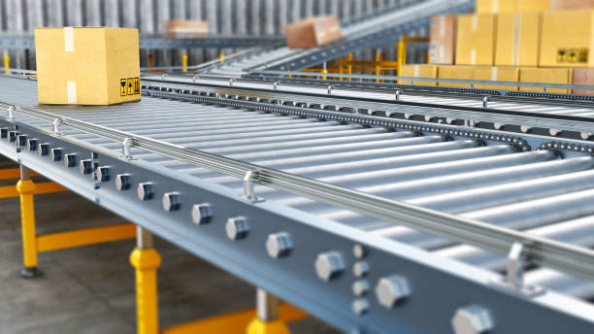
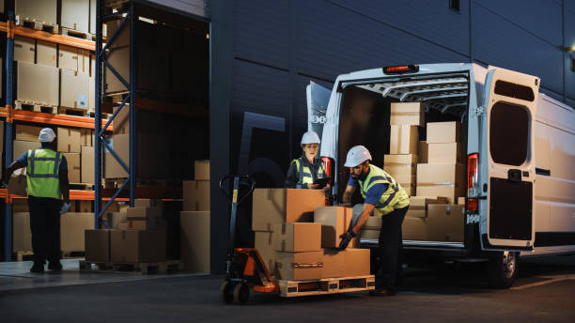
За ритмічністю:
а) безперервні – на конвеєрних або автоматизованих лініях у процесі виробництва, транспортування матеріальних ресурсів трубопроводом;
б) дискретні – організація забезпечення потреб у формі складських і транзитних поставок, подача на робочі місця матеріальних ресурсів за умови дрібносерійного й середньосерійного виробництва, регулярне відвантаження готової продукції постійним контрагентам;
в) бліц-потоки – це разові поставки, подача на робочі місця рідковживаних предметів і засобів праці.

Slide 9
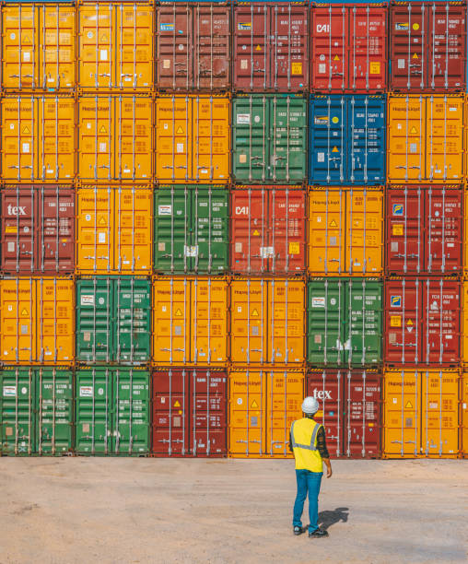
Залежно від предмета вивчення:
а) продуктові – об'єктом вивчення (аналізу, планування) яким є переміщення конкретних продуктів і засобів праці;
розрахунку є операційні логістичні потоки;
б) операційні – потоки матеріальних ресурсів стосовно до конкретних логістичних операцій;
в) дільничні – сукупні потоки, які розглядаються на окремій ділянці логістичної системи, основою для їхнього розрахунку є операційні логістичні потоки;
г) системні потоки – матеріальні потоки, які циркулюють у логістичній системі в цілому, їхні параметри визначаються як сума матеріальних потоків на ділянках.

Slide 10
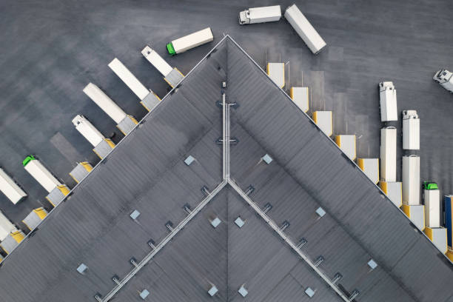
За натурально-речовинним складом:
а) одно асортиментні;
б) багато асортиментні.
Питома вага вантажу:
Тяжковаговий - в процесі його транспортування забезпечується повне використання вантажопідйомності транспортних засобів при не-заповненому об'ємі, наприклад, метали
Легковаговий - утворюється вантажами, що не дозволяють повністю використовувати вантажопідйомність транспорту при повному використанні його об'єму, наприклад, тютюнові вироби
Негабаритний - вироби великої довжини, висоти або ширини

Slide 11

За кількісною ознакою:
а) масові – потоки, що виникають в процесі транспортування не одним транспортним засобом, а їх групою;
б) крупні – декілька залізничних вагонів, автомашин;
в) середні – займають проміжок між крупними і мілкими. До них відносяться потоки, які утворюють вантажі, що поступають окремими вагонами або автомобілями;
г) мілкі – утворюють кількість вантажів, які не дозволяють повністю використати вантажопідйомність транспортного засобу і потребують при перевезенні сумісництва з іншими, попутними вантажами.

Slide 12

Логістичні операції
Логістична операція — це окрема сукупність дій з реалізації логістичних функцій, спрямована на перетворення матеріального потоку. Простіше кажучи, логістична операція — це певні, цілком конкретні дії з матеріальним ресурсом (сировиною або готовою продукцією).
До логістичних операцій можна віднести навантаження, транспортування, розвантаження, комплектування, пакування та інші операції.

Slide 13

Виділяють такі логістичні операції:
1.За природою потоку:
а) логістичні операції з матеріальний потоком:
• складування;
• транспортування;
• комплектація;
• навантаження;
• розвантаження;
• внутрішні переміщення сировини й матеріалів під час реалізації логістичних функцій виробництва;
• упакування вантажу;
• укрупнення вантажних одиниць;
• зберігання.
б) логістичні операції з інформаційним потоком:
• збір інформації;
• зберігання інформації;
• обробка інформації;
• передача інформації.

Slide 14

2. Стосовно логістичної системи:
а) зовнішні – орієнтовані на інтеграцію логістичної системи із зовнішнім середовищем (операції в сфері постачання й збуту);
б) внутрішні – операції, які виконуються усередині логістичної системи.
3. За характером виконання робіт:
а) операції з доданою вартістю, які змінюють споживчі властивості товарів (розкрій, розфасовка, сушіння й т.д.);
б) операції без додаткової вартості (зберігання товарів).

Slide 15

4. За переходом права власності на товар:
a) однобічні – операції, не пов'язані з переходом права власності на продукцію й страхові ризики, виконуються усередині логістичної системи;
б) двосторонні – операції, пов'язані з переходом права власності на продукцію й страхові ризики від однієї юридичної особи до іншої.

Slide 16

5. За спрямованістю:
а) прямі – операції, спрямовані від генератора матеріального потоку й інформації до його споживача;
б) зворотні – операції, спрямовані від споживача до генератора матеріального потоку й інформації.
До логістичних операцій можна віднести прогнозування, контроль, оперативне керування.
Укрупнена група логістичних операцій, спрямованих на реалізацію цілей логістичної системи, називається логістичною функцією. До основних логістичних функцій належать:
• постачання;
• виробництво;
• збут.

Slide 17

Дякую за увагу!

